Slide 1
Komenda Powiatowa Policji w Węgrowie
ul. Józefa Piłsudskiego 6
Odprawa Służbowa
Wyniki Pracy KPP w Węgrowie
za 2017rok
Węgrów,28 luty 2018 r.

Slide 4
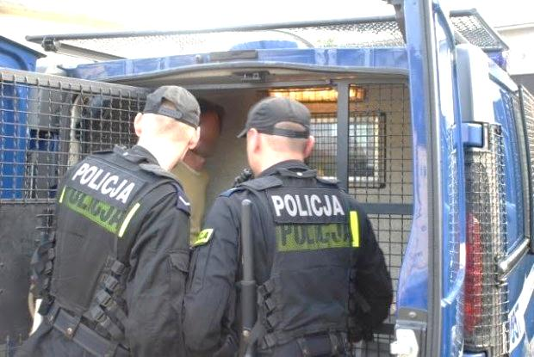
Komenda Powiatowa Policji w Węgrowie
ul. Józefa Piłsudskiego 6
PREWENCJA

Slide 5
Służby ponadnormatywne

Slide 6
Wykroczenia szczególnie uciążliwe

Slide 7
Zatrzymani sprawcy

Slide 8
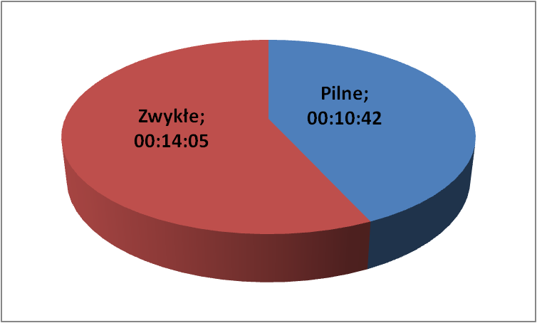
Czasy reakcji

Slide 9
Przeciwdziałanie przemocy w rodzinie

Slide 11
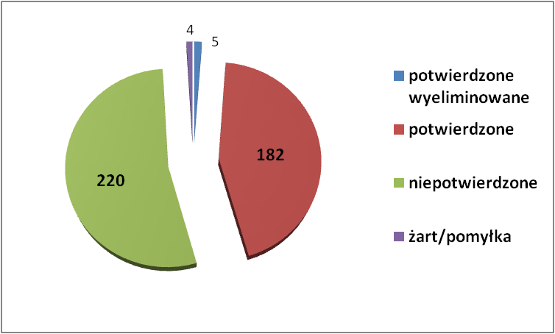

Slide 13
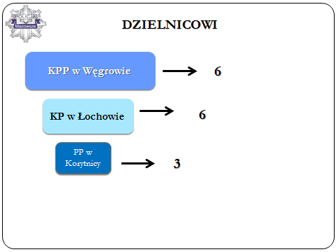

Slide 15
Komenda Powiatowa Policji w Węgrowie
ul. Józefa Piłsudskiego 6
DZIAŁANIA PROFILAKTYCZNE
Spotkania z młodzieżą przeprowadzone w 2017 roku - 100
Spotkania z pedagogami przeprowadzone w 2017 roku - 48
NAJCZĘSTRZE TEMATY PRELEKCJI
Odpowiedzialność prawna nieletnich w świetle Ustawy o postępowaniu w sprawach nieletnich
Bezpieczeństwo dzieci w domu, na ulicy w czasie drogi do szkoły oraz w kontaktach z obcymi
Dopalacze oraz narkotyki
Algorytmy postępowania w sprawie ucznia: używającego alkoholu lub innych środków w celu wprowadzenia się w stan odurzenia
Cyberprzemoc, terroryzm
Jesteś Widoczny, Jesteś Bezpieczny
Kręci mnie bezpieczeństwo...
Spotkania z pedagogami

Slide 19
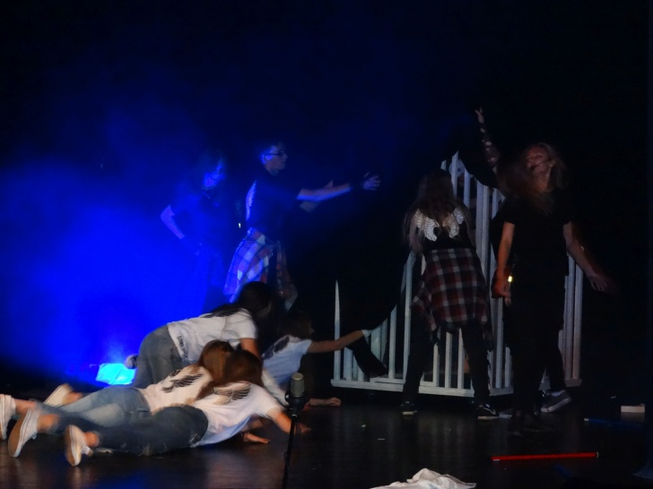
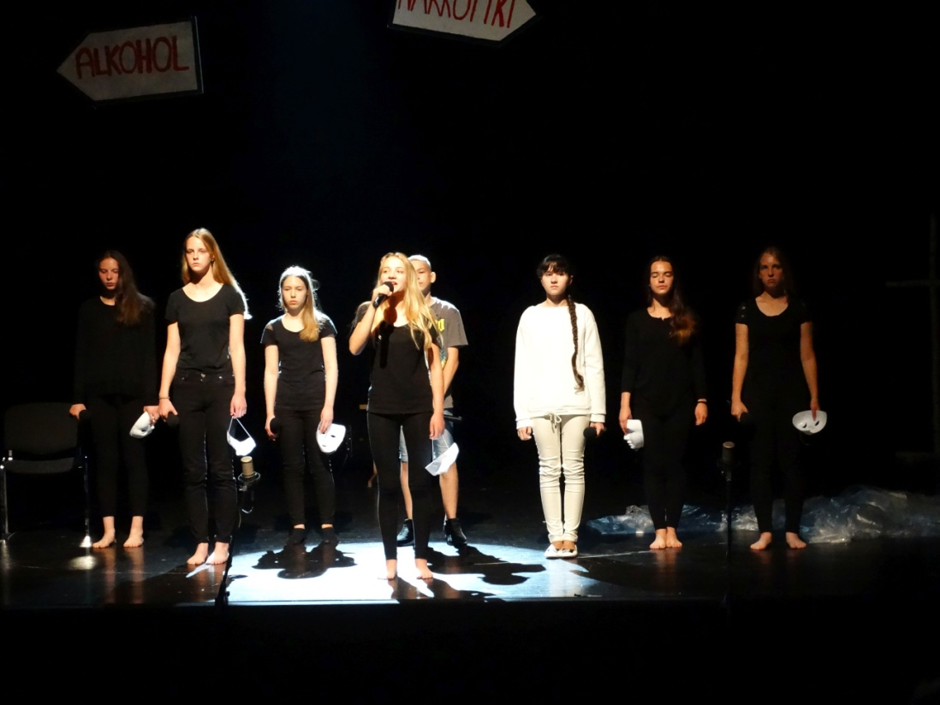
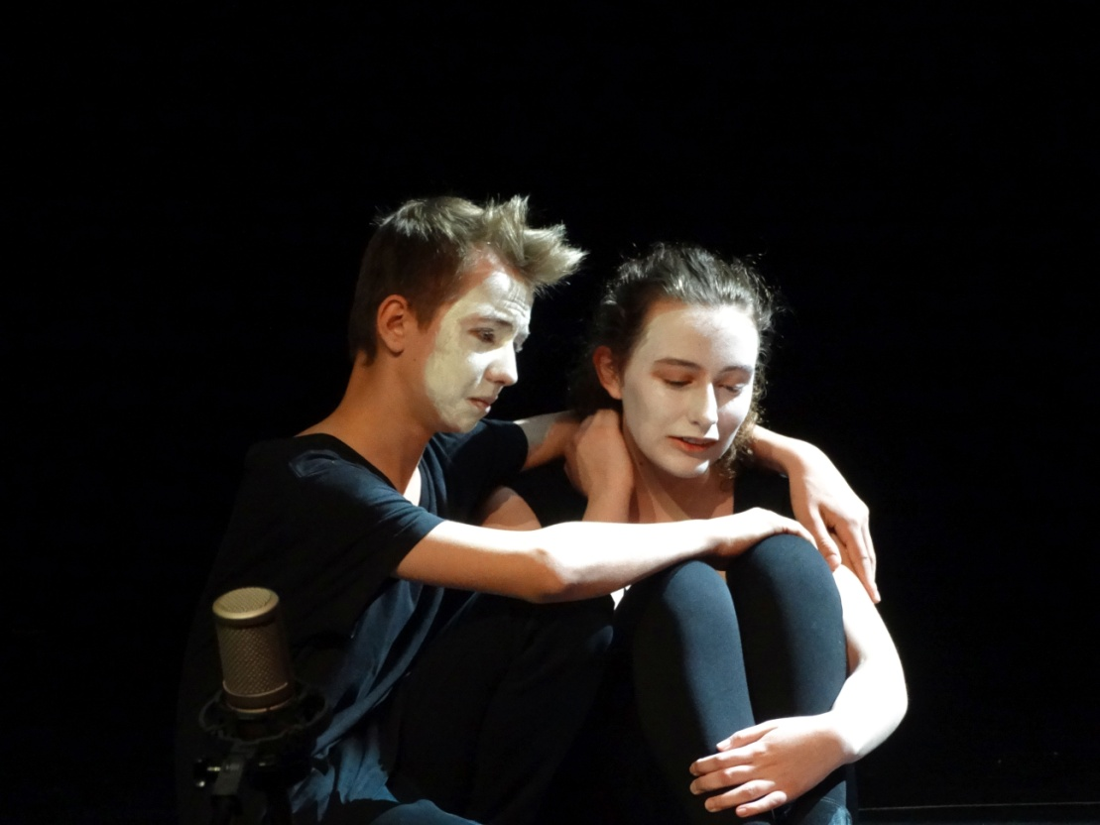
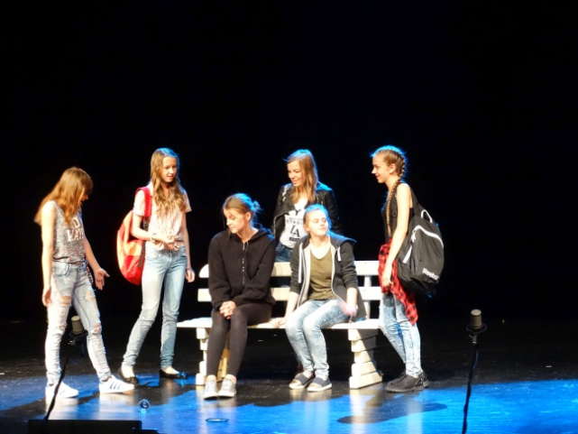
Przegląd Spektakli Profilaktycznych

Slide 20
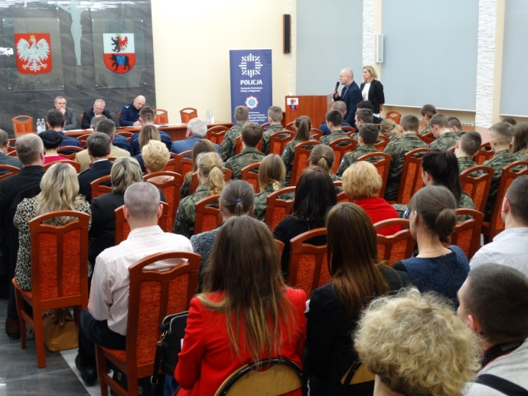
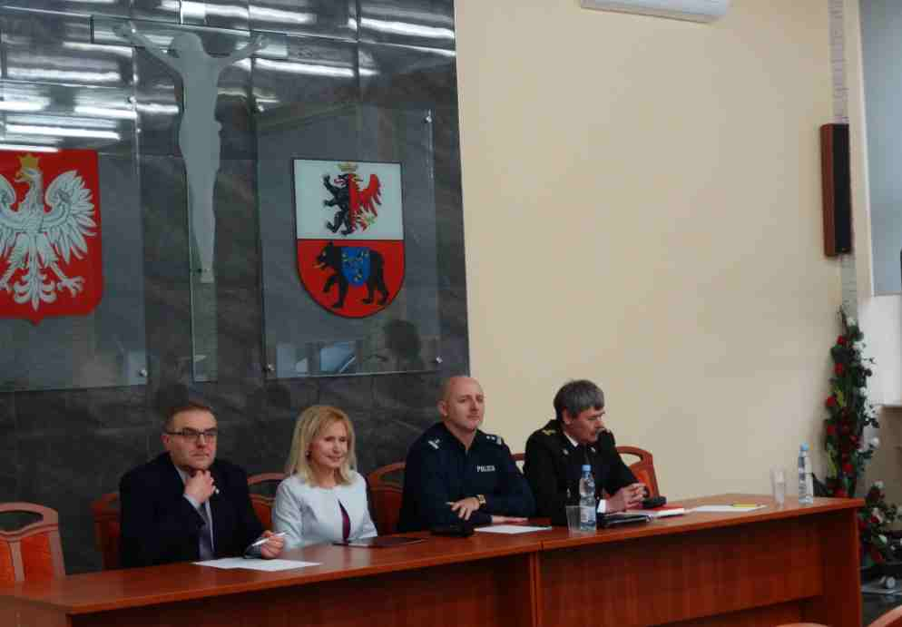
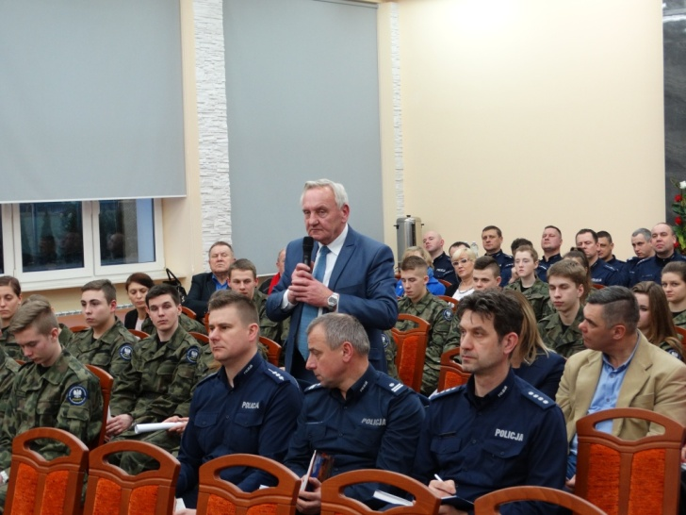
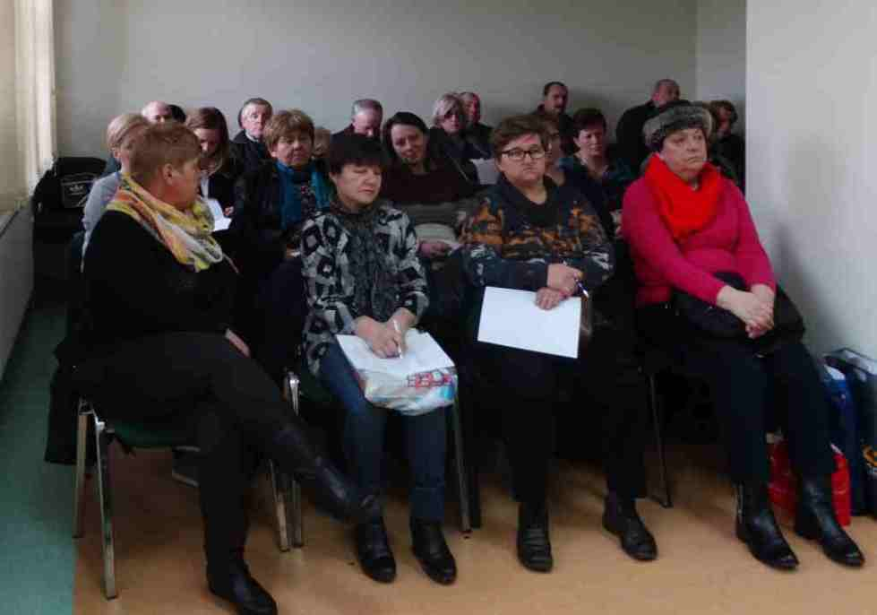
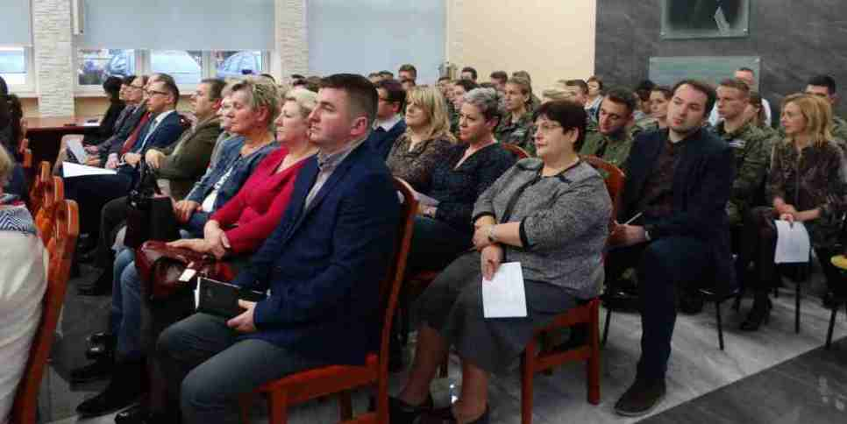
Debaty społeczne

Slide 21
Komenda Powiatowa Policji w Węgrowie
ul. Józefa Piłsudskiego 6
Ruch Drogowy

Slide 22
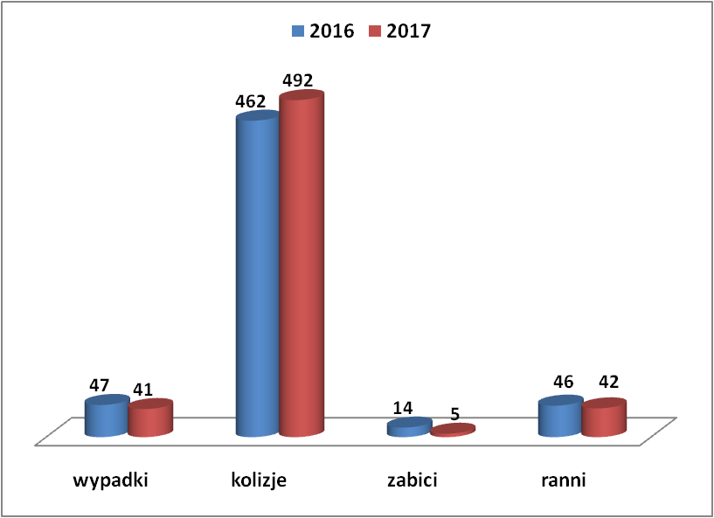
Liczba wypadków drogowych

Slide 23
Przyczyny wypadków

Slide 24
Miejsca wypadków drogowych

Slide 25
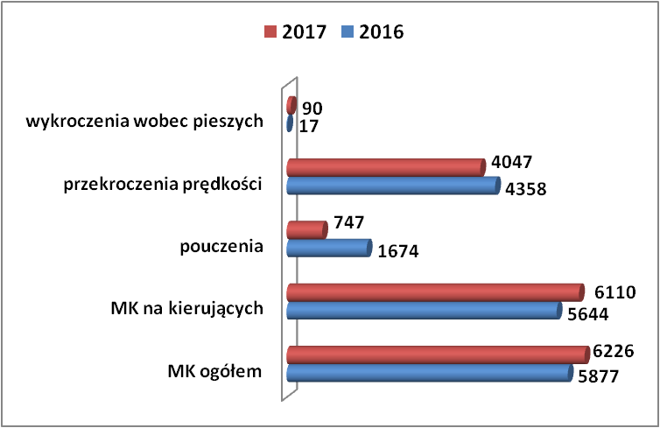

Slide 26
Komenda Powiatowa Policji w Węgrowie
ul. Józefa Piłsudskiego 6
Pion Kryminalny

Slide 27
Przestępstwa ogółem
Notes:
ok

Slide 28
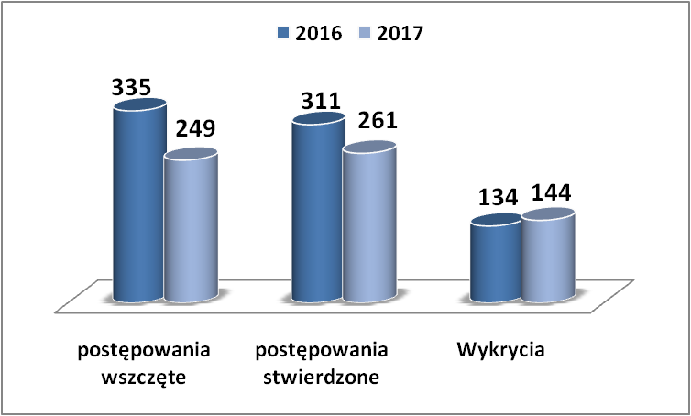
Przestępstwa 7 kategorii
Notes:
ok

Slide 29
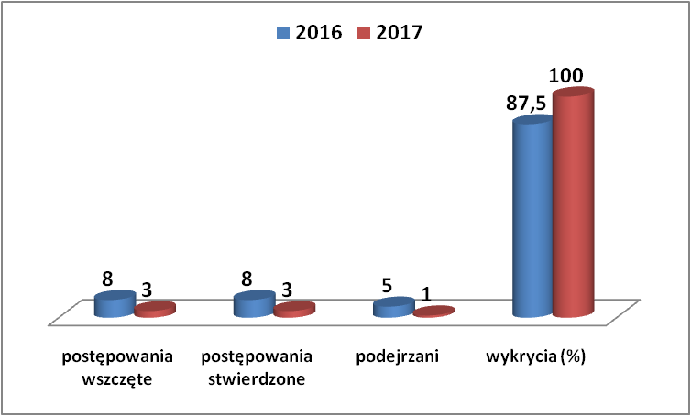
Rozboje, kradzieże i wymuszenia
Notes:
ok

Slide 30
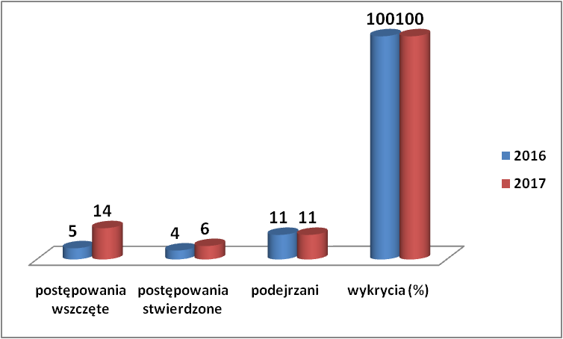
Bójka i pobicie
Notes:
ok

Slide 31
Uszczerbek na zdrowiu
Notes:
ok

Slide 32
Kradzież z włamaniem
Notes:
ok

Slide 33
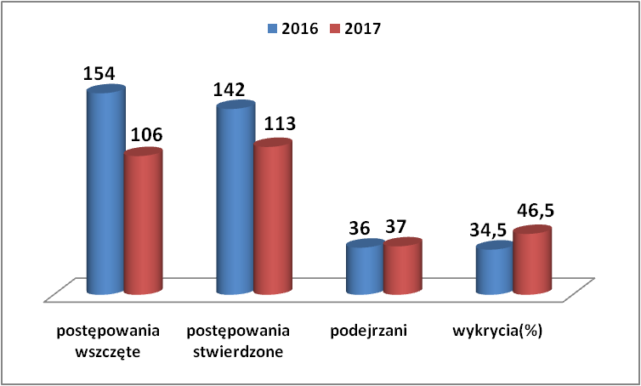
Kradzież cudzej rzeczy
Notes:
ok

Slide 34
Uszkodzenie rzeczy
Notes:
ok

Slide 35
Przestępczość narkotykowa

Slide 36
Zabezpieczone narkotyki

Slide 37
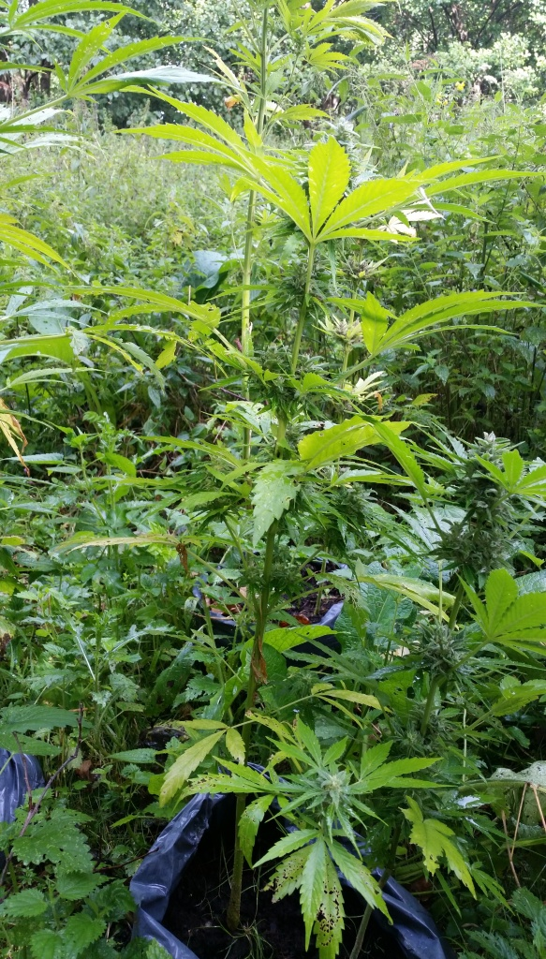
Uprawa konopi – maj 2017
Łochowscy kryminalni na podstawie uzyskanych informacji przeszukali budynki gospodarcze oraz mieszkalne mieszkańca gminy Łochów. Funkcjonariusze znaleźli tam susz marihuany, który ukryty był w szafach. Policjanci łacznie zabezpieczyli 905,757 gram w tym sadzonki o wadze 38,218 gram.Mężczynę zatrzymano i osadzono w policyjnym areszcie.
Zatrzymany mężczyzna usłyszał prokuratorskie zarzuty posiadania i uprawy konopi.

Slide 38
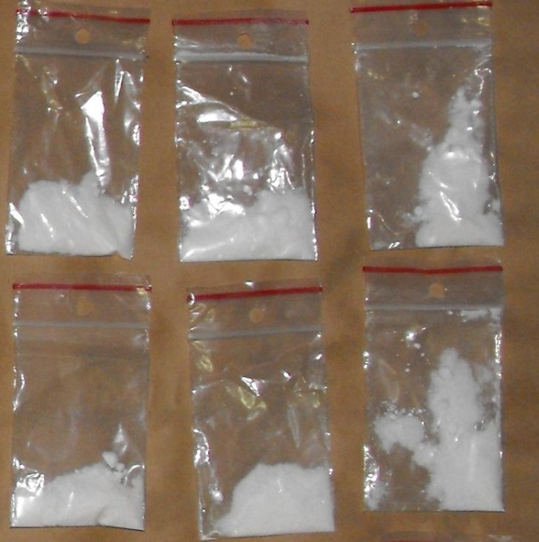
Zabezpieczone narkotyki- luty 2017
Węgrowscy kryminalni na podstawie działań operacyjnych ustalili i zatrzymali sześć osób w wieku od 25-30 lat z powiatu węgrowskiego, którym przedstawiono zarzuty z ustawy o przeciwdzialaniu narkomanii. Funkcjonariusze zabezpieczyli 1247 gram amfetaminy, 406 gram marihuany oraz dwie sztuki amunicji kaliber 7x64

Slide 39
W styczniu 2017 roku policjanci z wydziału kryminalnego pracując nad kilkoma sprawami dotyczącymi kradzieży i włamań ustalili czterech podejrzanych mężczyzn. Zatrzymani to mieszakńcy gm. Sadowne i Warszawy. Wszystkim przedstawiono zarzuty kradzieży z włamaniem. Sprawy zostały połączone mężczyźni dokonali kradziezy sprzętów gospodarczych, domowych, przywłaszczyli pieniedzą w kwocie 2000 zł oraz bizuterię.

Slide 40
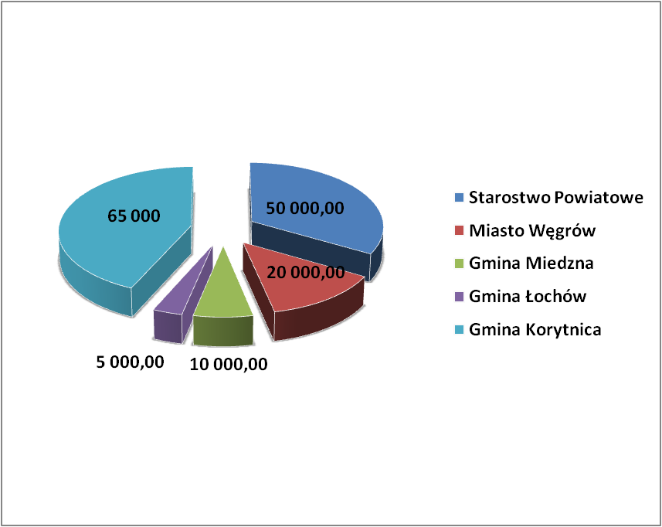

Slide 41
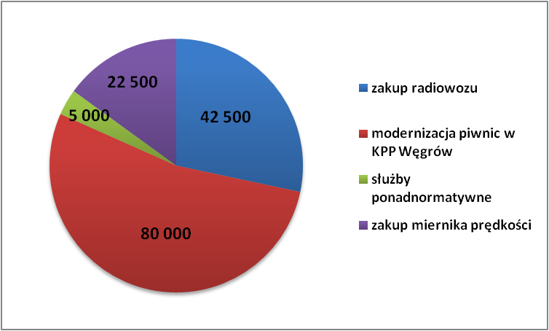

Slide 42
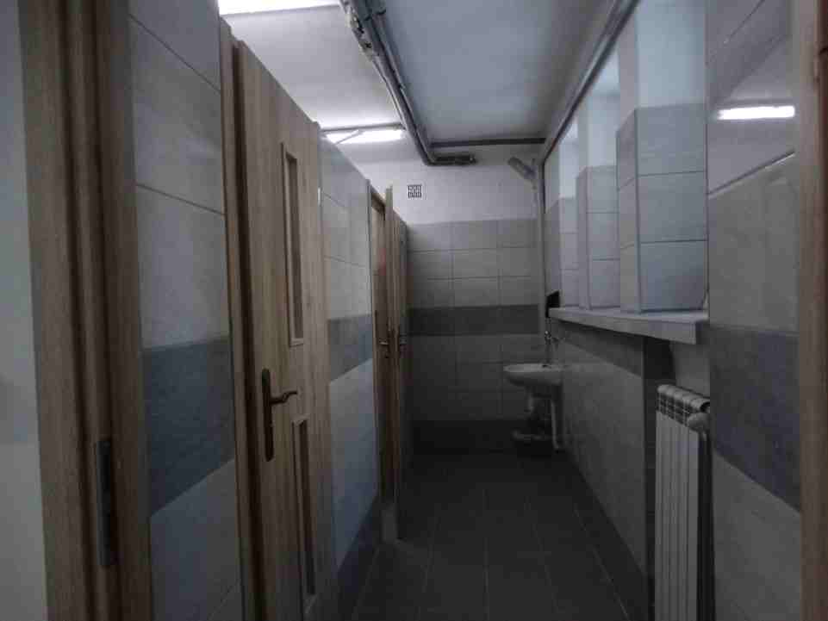
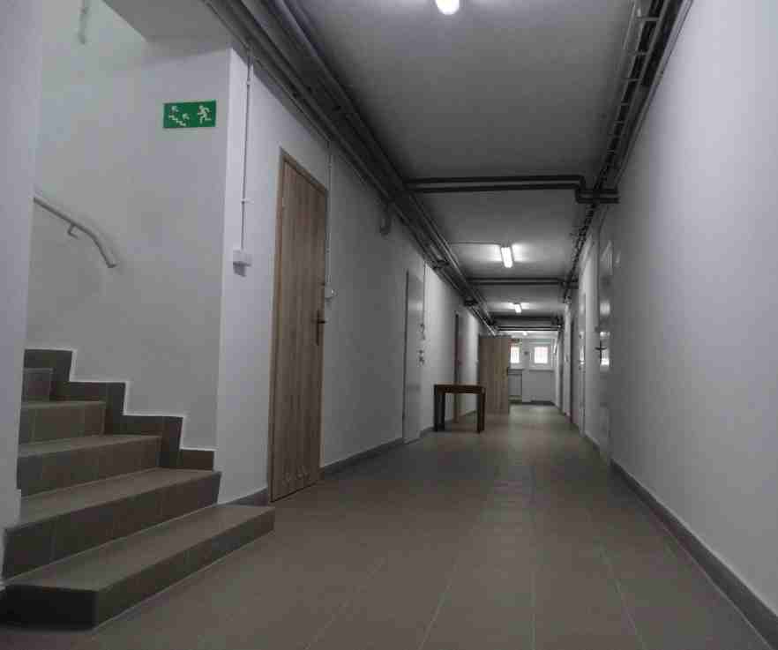
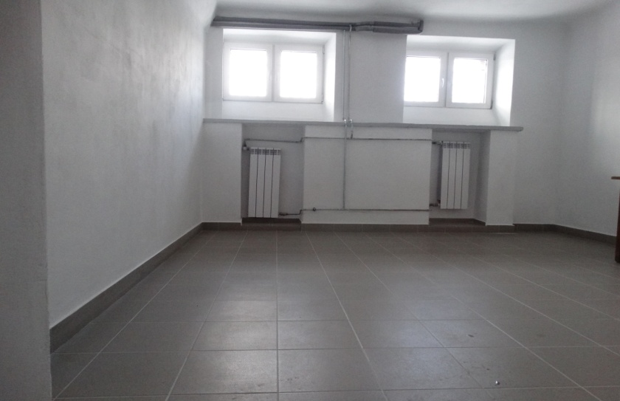
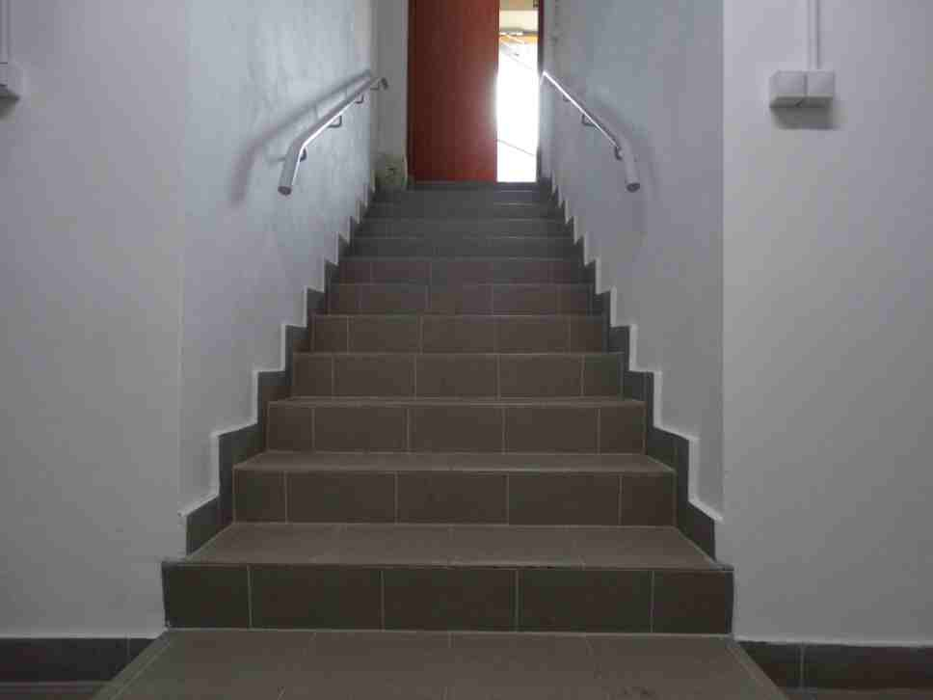
Modernizacja piwnic

Slide 43
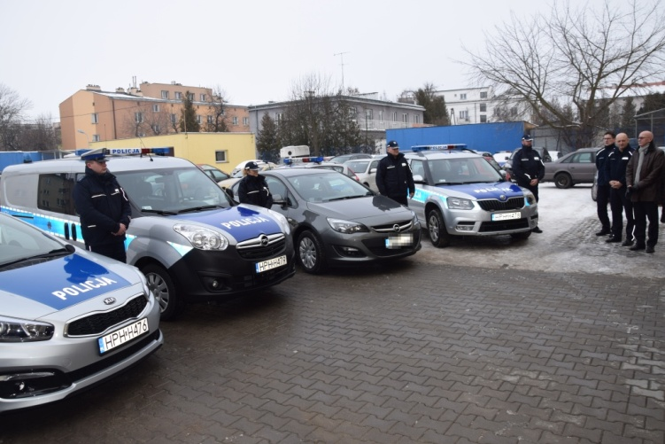
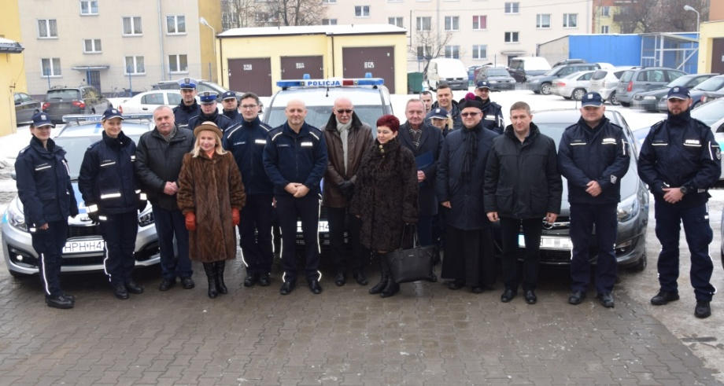
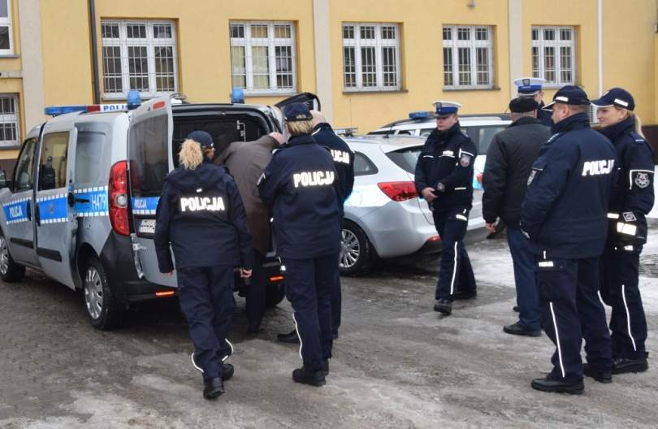
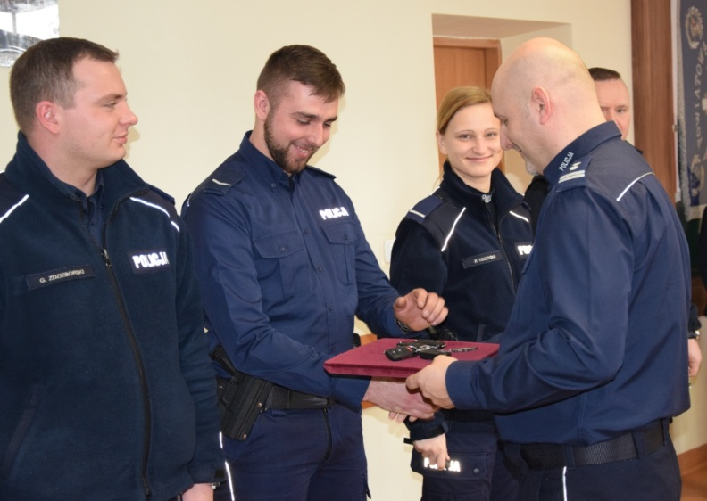

Slide 44
Komenda Powiatowa Policji w Węgrowie
ul. Józefa Piłsudskiego 6
Dziękuję za uwagę
Węgrów, 28 lutego 2018 r.

